Slide 1
ЗАЩИТА ПРОЕКТА ИГРА “ДИНОЗАВРИК”
НАПИСАЛА УЛЬЯНА ЗАЙЦЕВА
ГОРОД САЛАВАТ
8 КЛАСС

Slide 2
О ИГРЕ “ДИНОЗАВРИК”
Игра представляет собой подобие динозавра Google, только более усовершенствованный
Игра проверяет реакцию игроков, когда они нажимают кнопку, чтобы динозавр перепрыгнул кактус
При этом игра имеет красивую анимацию и звуковые эффекты, поэтому играть в нее очень интересно

Slide 3
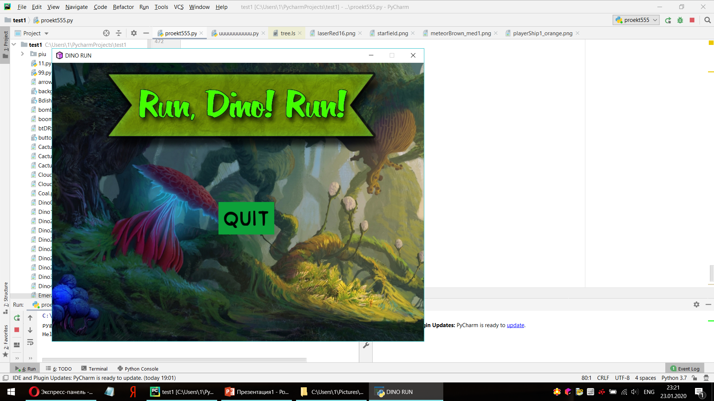
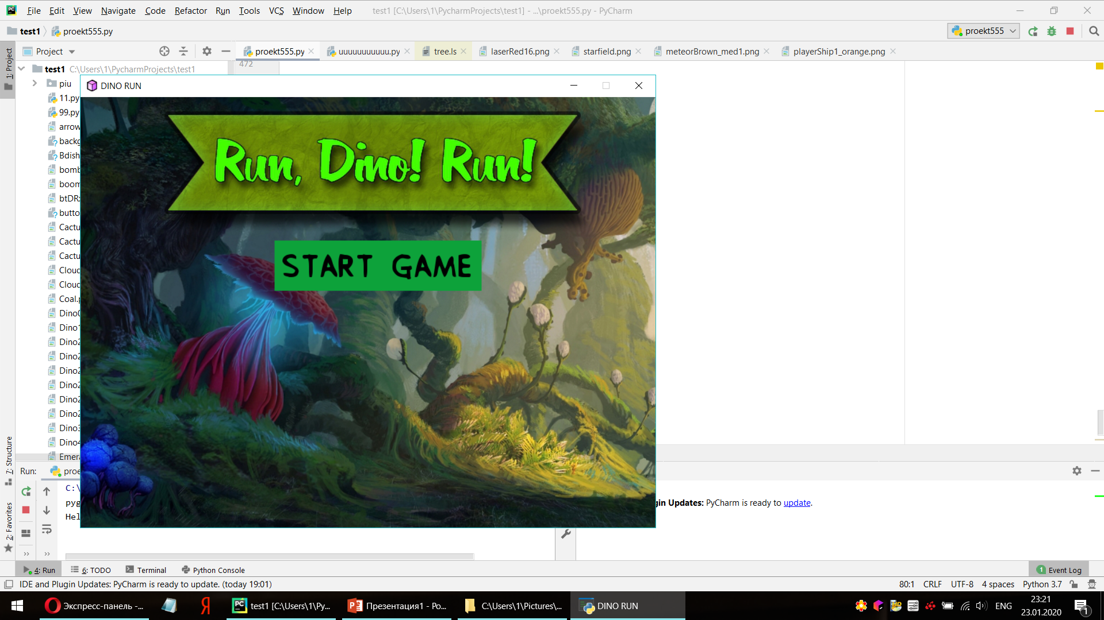
ОСОБЕННОСТИ
1) Игра имеет начальное меню, где находятся кнопки входа и выхода из игры.
Поэтому если ты решил выйти из игры, нужно нажать ‘Quit’, а если ты хочешь начать игру, то ‘Start game’.

Slide 4
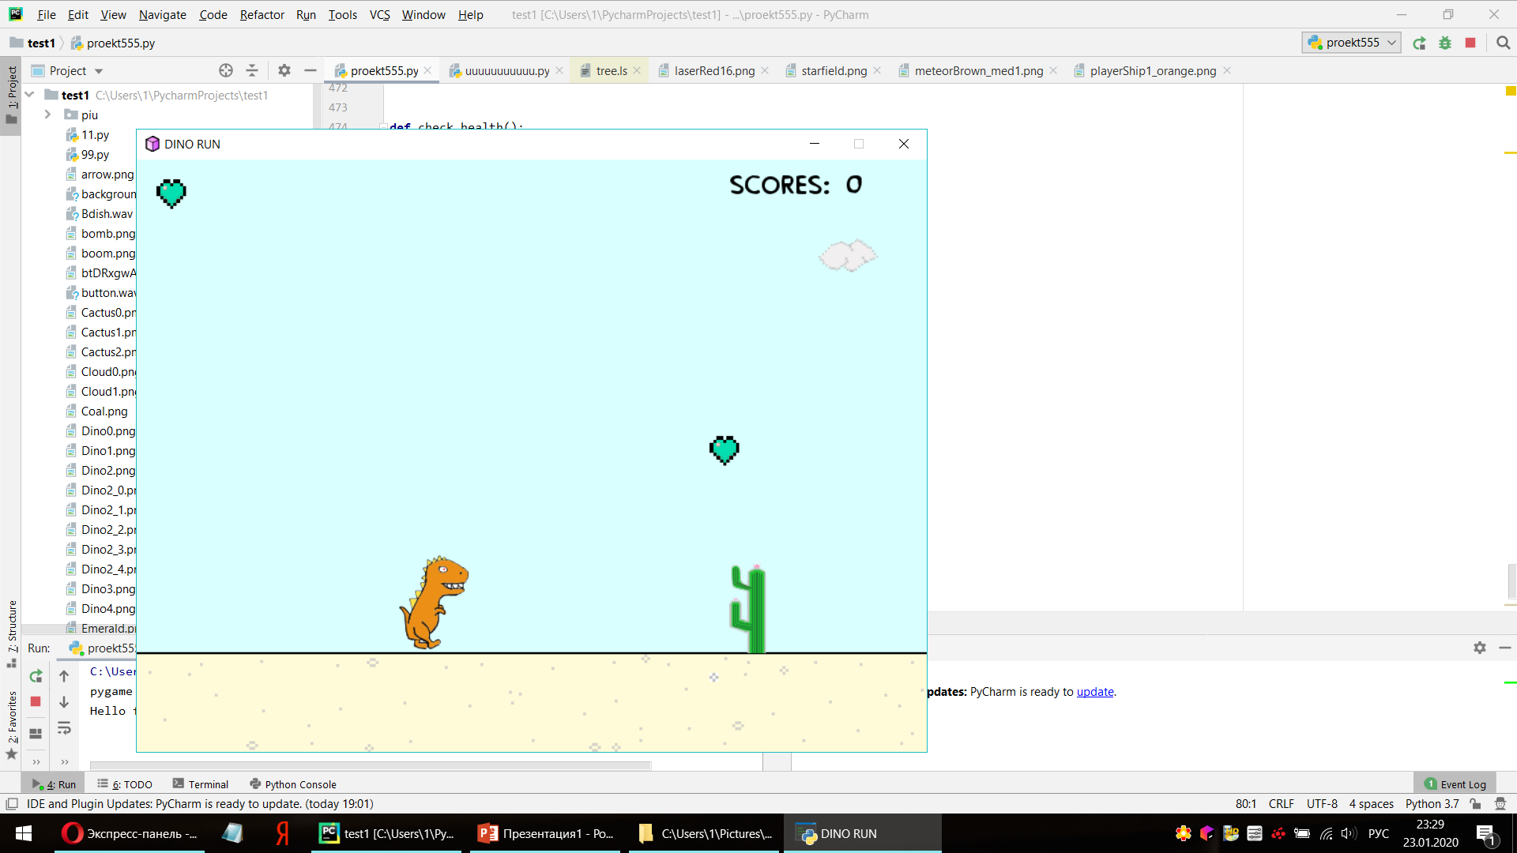
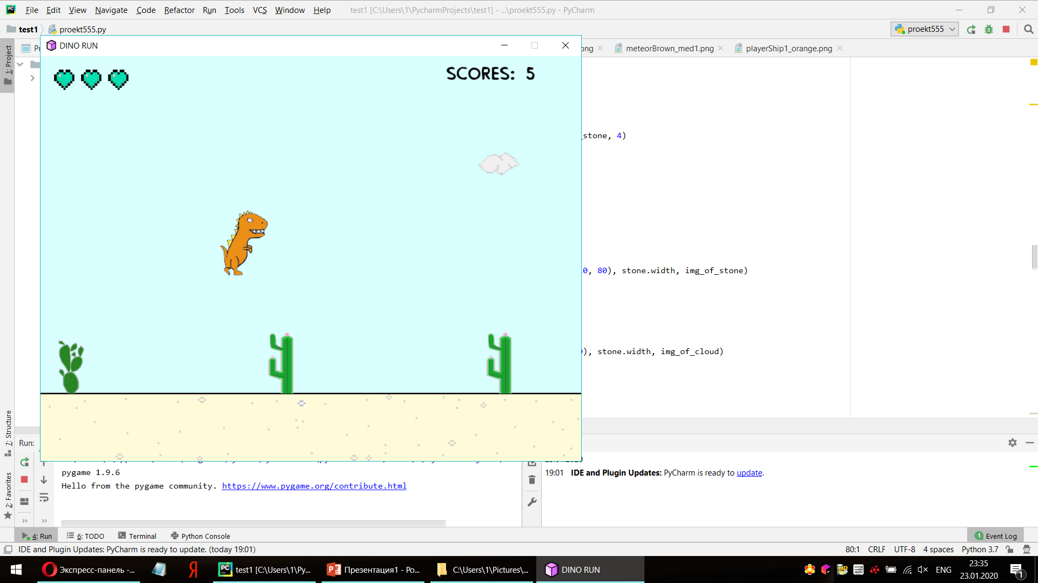
ОСОБЕННОСТИ
2) Сразу же после нажатия кнопки ‘Start game’ перед нами появляется красивый динозаврик, облака и земная поверхность.
3) Наш динозаврик может легко перепрыгивать кактусы, которые встречаются у него на пути (при нажатии кнопки на клавиатуре Space)

Slide 5
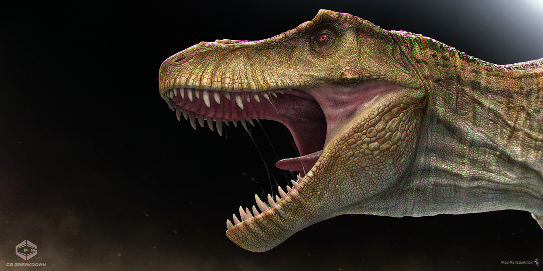
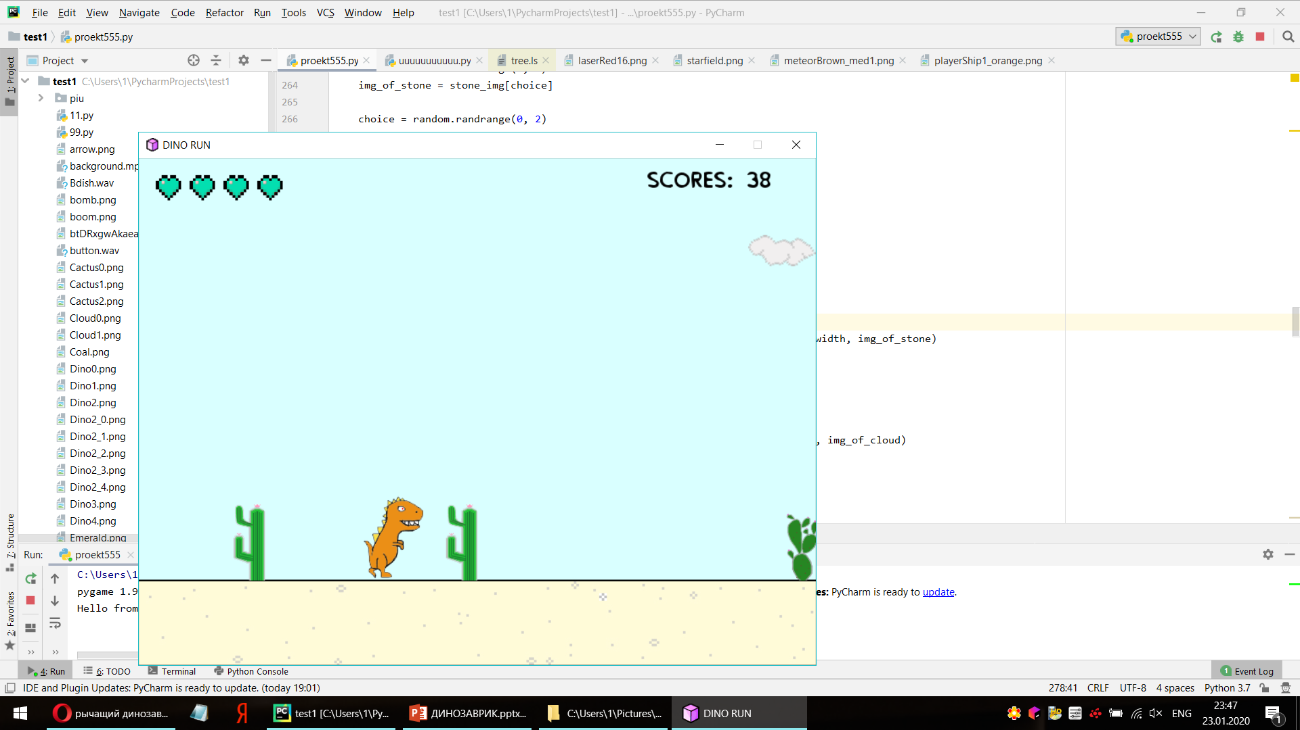
ОСОБЕННОСТИ
4) Большое значение я придала звуку. Релаксирующая песня играет в течение всей игры. А когда динозаврик перепрыгивает через кактус, он рычит.
5) Игрок может зарабатывать баллы. В верхнем правом углу указывается количество перепрыгнутых кактусов.

Slide 6
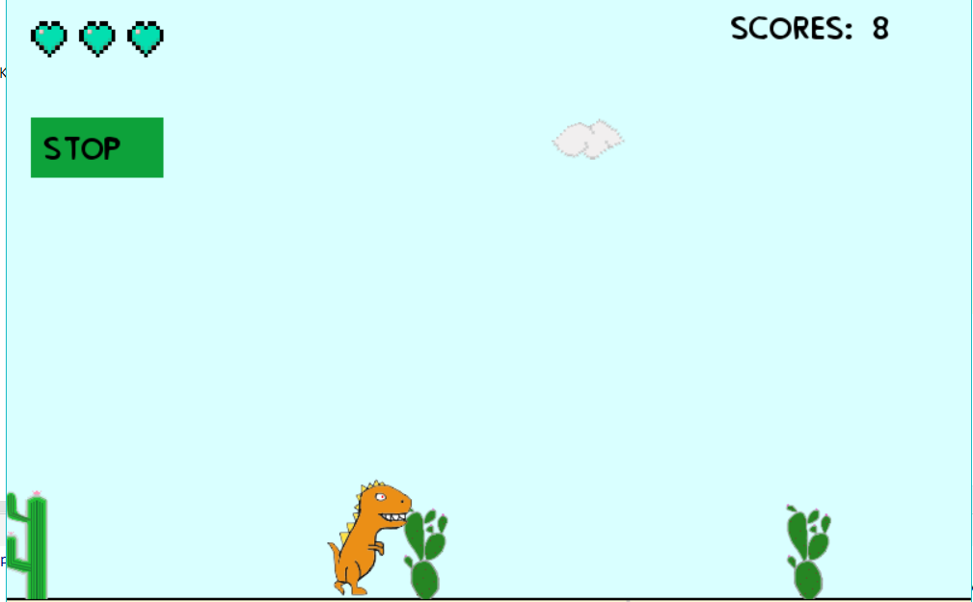
ОСОБЕННОСТИ
6) Динозаврик может собирать сердечки, которые иногда попадаются ему в течение игры.
Когда сердечко собирается также дается звуковой эффект.
7) Игру можно остановить. Чтобы это сделать, вы должны нажать на кнопку под сердечками ‘STOP’

Slide 7
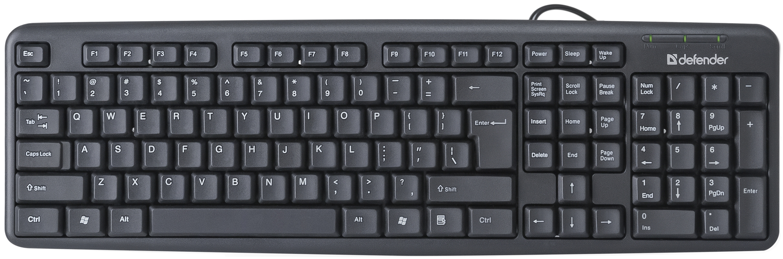
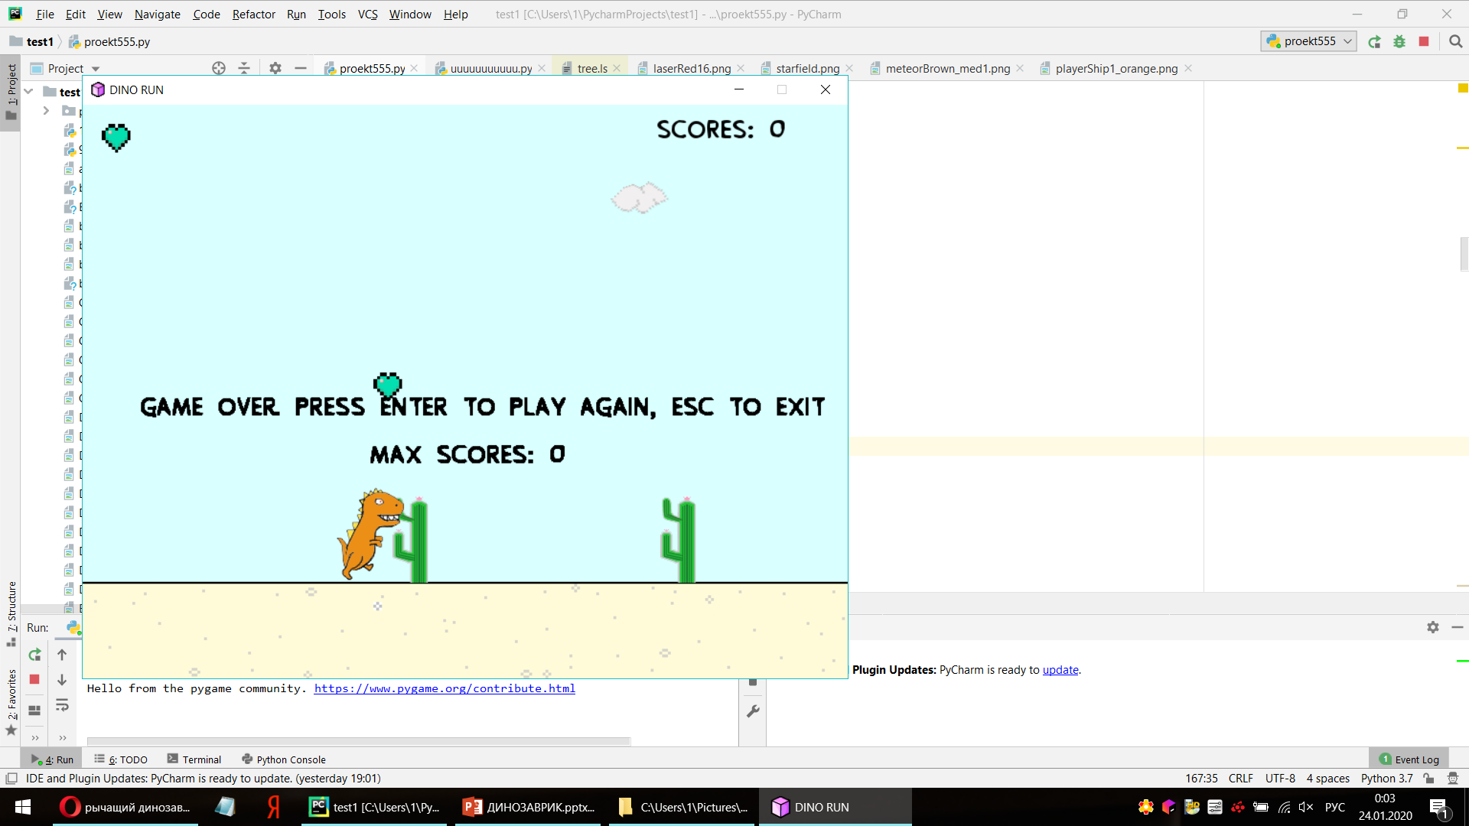
ОСОБЕННОСТИ
8) Когда ты врезаешься в кактус, программа объявляет тебе о том, что игра закончена и количество, набранных тобой очков.
9) Для удобства вы можете использовать клавишу ‘esc’ для того, чтобы выйти в главное меню. Или же нажмите ‘Enter’, чтобы начать игру заново.

Slide 8
ЗАКЛЮЧЕНИЕ
В игре используется много разных картинок и музыка.
Динозаврик может перебирать своими лапками и рычать.
Во время бега динозаврика появляются разные кактусы.
Игра предназначена для отдыха людей.
При этом люди могут соревноваться, кто наберет больше очков, перепрыгивая через кактусы

